Slide 1
قـواعــــد الـبـيــانــات 1207 عـال
المحاضرة السابعة
تصميم النماذج في الاكسيس

Slide 2
النماذج
تعتبر النماذج الطريقة الثانية لإدخال سجلات حقول قاعدة البيانات. كما أنها الطريقة الأكثر شيوعا واستخداما نظرا لسهولتها وإمكانية تغيير شكلها وتنسيقها.
إنشاء النماذج يعتمد على الجداول. حيث يتم إنشاء أي نموذج بناء على حقول احد جداول قاعدة البيانات. ويسري على النموذج كل ما تم فرضه على حقول الجدول وأنواع البيانات وغيرها. أي أن النموذج هو عبارة عن واجهة فقط لحقول الجدول.

Slide 3
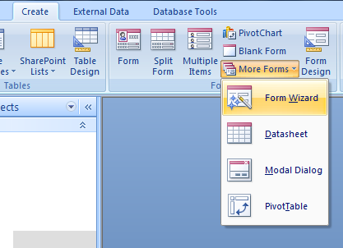
إنشاء النماذج باستخدام المعالج

Slide 4
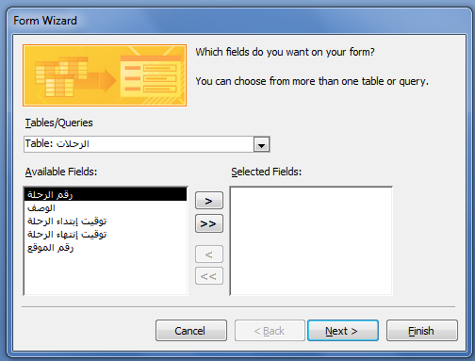
إنشاء النماذج باستخدام المعالج
اختاري اسم الجدول المراد إنشاء النموذج بناء على حقوله
زر نقل الحقل
الحقول المتاحة والخاصة بالجدول الذي قمت باختياره. انقري على الحقل المطلوب إنشاء النموذج به
لنقل جميع الحقول

Slide 5
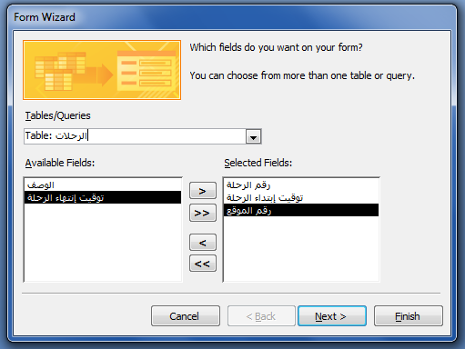
إنشاء النماذج باستخدام المعالج

Slide 6
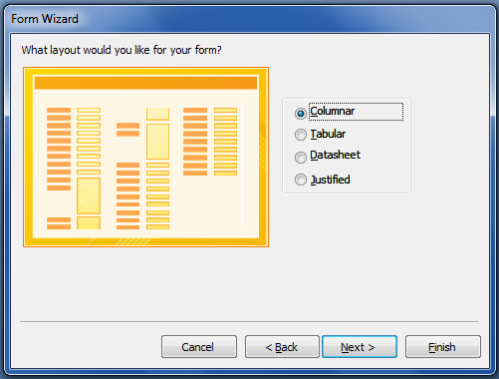
إنشاء النماذج باستخدام المعالج
اختاري التخطيط الذي تريدينه للجدول

Slide 7
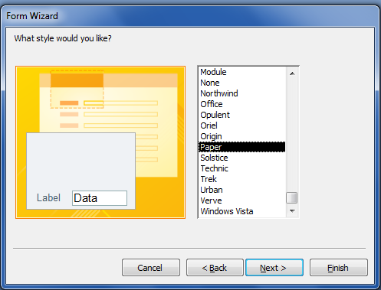
إنشاء النماذج باستخدام المعالج
اختاري التنسيق المطلوب للنموذج ولاحظي ظهوره في جزء المعاينة

Slide 8
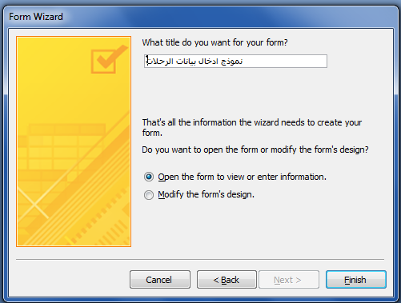
إنشاء النماذج باستخدام المعالج
اكتبي الاسم المراد حفظ النموذج به

Slide 9
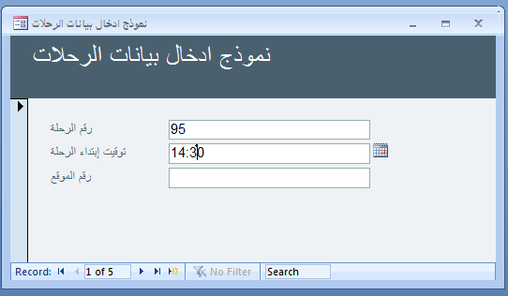
إنشاء النماذج باستخدام المعالج
سيظهر بعدها النموذج بالحقول والتنسيقات التي تم اختيارها باستخدام المعالج

Slide 10
التنقل بين سجلات النموذج
يمكنك التنقل عبر سجلات النموذج باستخدام شريط التنقل الظاهر أسفل شاشة النموذج.

Slide 11
التنقل بين سجلات النموذج
إضافة سجل جديد
الانتقال لأول سجل
رقم السجل الحالي
الانتقال
للسجل السابق
الانتقال لأخر سجل
الانتقال
للسجل التالي
العدد الكلي للسجلات

Slide 12
التعديل على تصميم النموذج
يمكنك في أي وقت التعديل على تصميم النموذج الذي قمت بإنشائه من حيث تغيير لون الخلفية وتنسيق مربعات الحقول والسجلات, تنسيق النص, تثبيت الرأس والتذييل... الخ.

Slide 13
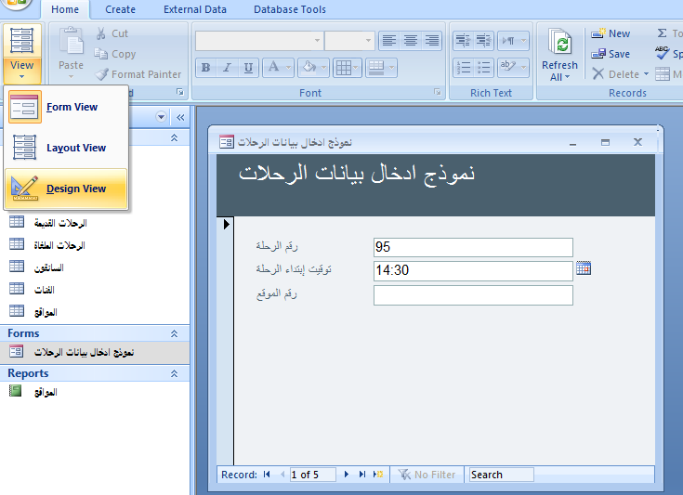
التعديل على تصميم النموذج
بعد فتح النموذج المراد التعديل على تصميمه. انقري على زر عرض التصميم

Slide 14
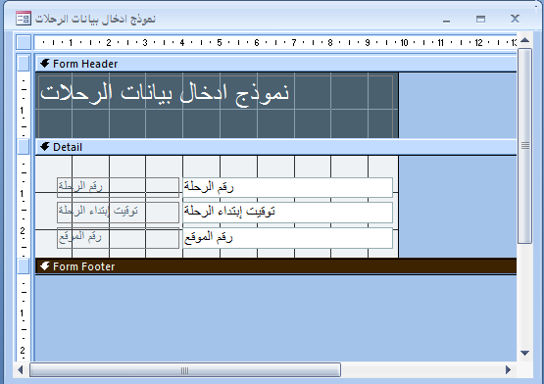
التعديل على تصميم النموذج
القسم الذي يحتوي على المربعات يسمى قسم التفصيل
المربعات الخاصة بعرض أسماء الحقول
المربعات الخاصة بعرض بيانات السجلات

Slide 15
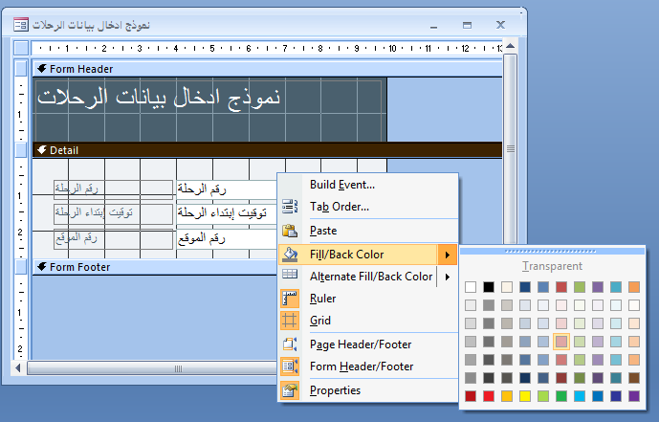
التعديل على تصميم النموذج
لتغيير لون الخلفية. انقري على أي منطقة فارغة على قسم التفصيل بزر الفأرة الأيمن لتظهر قائمة الأوامر .. ومنها اختاري
ثم انقري على زر المعاينة

Slide 16
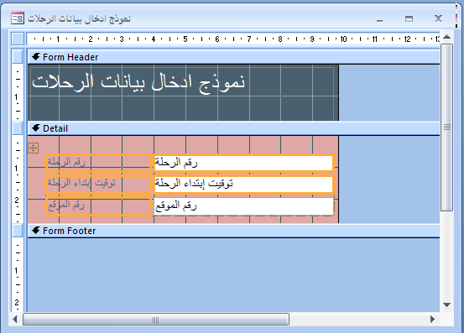
التعديل على تصميم النموذج
لتنسيق نصوص مربعات الحقول أو مربعات السجلات: حددي أولا المربع المراد تنسيقه ثم استخدمي أزرار مربع التنسيق لإجراء اللازم

Slide 17
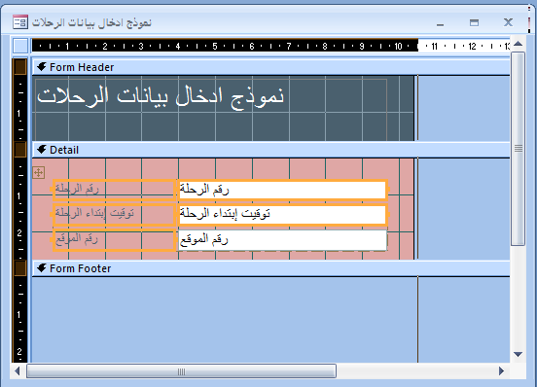
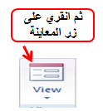
التعديل على تصميم النموذج
تغيير حجم عرض النموذج.. ثبتي مؤشر الفأرة على حدود النموذج ثم إبدائي بالسحب مع الاستمرار بالضغط.. حرري الفأرة بمجرد وصولك إلى العرض المطلوب

Slide 18
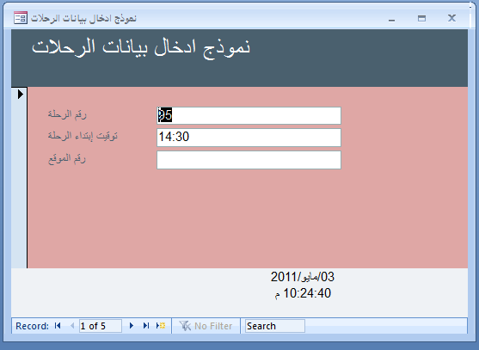
التعديل على تصميم النموذج
لإضافة تاريخ ووقت للنموذج
لإضافة مربع نص

Slide 19
تطبيق العمليات الحسابية على حقول النموذج
يزداد برنامج الاكسيس أهمية مع إتاحة إمكانية تطبيق العمليات الحسابية على الحقول.
فعلى سبيل المثال في قاعدة البيانات رحلات الامارت من جدول السائقون نريد حساب
الراتب = الدرجة الوظيفية * 1000

Slide 20
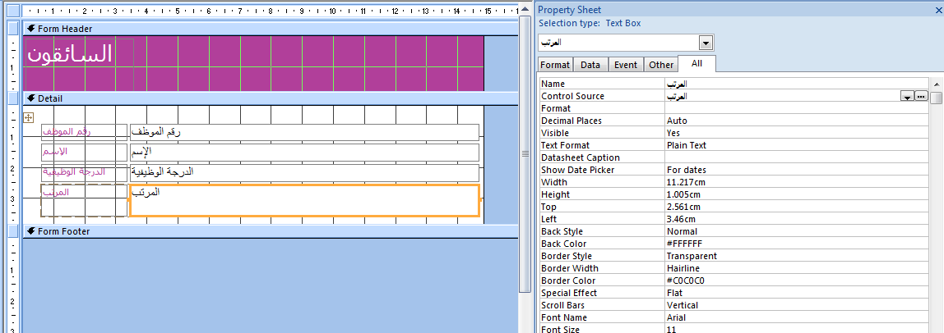
تطبيق العمليات الحسابية على حقول النموذج
بالانتقال لوضع عرض التصميم للنموذج .. نحدد مربع الحقل المرتب ..ثم من نافذة الخصائص ننقر على مربع عنصر التحكم.. من مربع الحوار نمسح النص المكتوب ( المرتب) ..

Slide 21
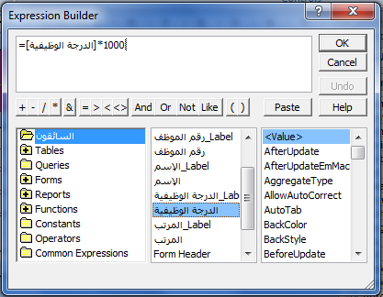
تطبيق العمليات الحسابية على حقول النموذج
ثم نضغط على زر ( =) ثم نختار الحقل ( الدرجة الوظيفية) ثم علامة ( * ) ثم نضع القيمة 1000
تطبيقا للمثال المعطى
ثم نضغط على زر موافق

Slide 22
العمليات على السجلات
النموذج مثل الجدول يمكنك من التحكم بالسجلات من حيث إضافة سجل أو تعديل بيانات سجل.
تعديل سجل :ويتم ذلك عن طريق الانتقال للسجل المطلوب وتعديل اللازم.
لإضافة سجل أو حذف سجل : ننتقل للسجل المراد ثم من:

Slide 23
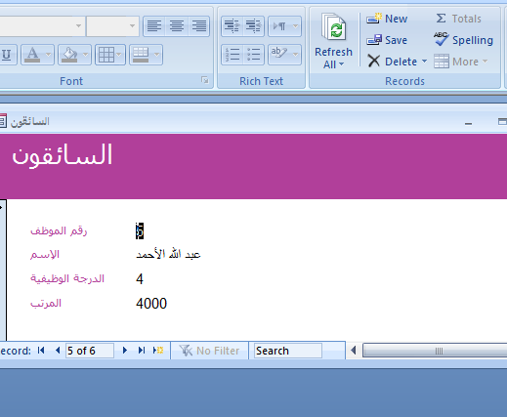
العمليات على السجلات
لإضافة سجل
حذف السجل

Slide 24
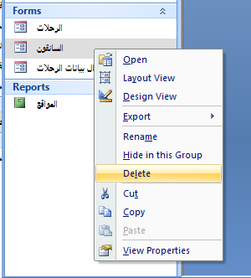
حذف النموذج من قاعدة البيانات
بعد غلق النموذج يتم النقر على النموذج المراد حذفه من القائمة .. ثم من خلال النقر على زر الفأرة الأيمن يتم اختيار أمر حذف من القائمة.

Slide 25
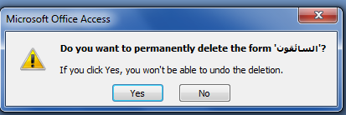
حذف النموذج من قاعدة البيانات
ثم من نافذة التحذير نضغط على زر نعم

